Slide 1
Statistiques mensuelles: nombre de transactions effectuées+ évolution Koen Raymakers
Notes:
Opnieuw goedemorgen aan iedereen, re-bonjour.
Deze presentatie gaat over interne rapporten met betrekking tot de evolutie van het aantal uitgevoerde transacties.
De presentatie gaat ook over hoe we deze interne rapporten in een breder kader kunnen bekijken en beter kunnen gebruiken.

Slide 2
Récapitulatif
Rapports existants
Exemple
Extension
Futur
Notes:
Ik zal jullie eerst de bestaande rapporten uitleggen en een voorbeeld tonen.
Daarna leg ik uit welke uitbreiding we aan deze rapporten willen doen en hoe we deze gegevens in de toekomst nuttig kunnen blijven gebruiken.

Slide 3
Rapports existants
Nombre de consultations
→ Acceptées par le système
→ Refusées par le système
Nombre de mises à jour
→ Acceptées par le système
→ Refusées par le système
Notes:
De bestaande rapporten met betrekking tot evolutie van aantal uitgevoerde transacties.
Er zijn er vier : in het eerste rapport wordt per klant het aantal uitgevoerde consultaties bijgehouden, voor zover ze aanvaard werden door het systeem.
Een tweede rapport bevat eveneens de consultaties, maar daarvoor geldt dat ze geweigerd werden door het systeem.
De andere twee rapporten geven hetzelfde weer, maar dan voor het aantal bijwerkingen.

Slide 4
Exemple
Notes:
Een voorbeeldje :
We zien hier dat een bepaalde klant in de maand september 5066 consultaties gedaan heeft, die aanvaard werden door het systeem.
84 consultaties werden geweigerd door het systeem.
710 bijwerkingen : geaccepteerd.
En tenslotte werden in de afgelopen maand september 141 transacties geweigerd door het systeem.
In de andere kolommen geven we de aantallen weer voor de eerdere maanden, tot en met 12 maanden in het verleden.

Slide 5
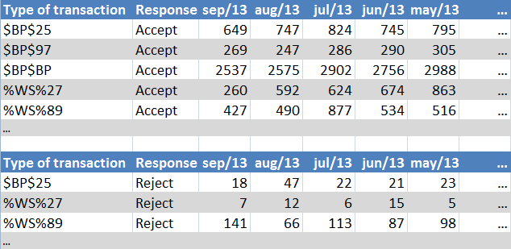
Extension
Répartition par code transaction
Notes:
Hoe deze rapporten uitbreiden ?
Wel, het blijkt een zinvolle aanpassing te zijn als we de bestaande rapporten uitbreiden tot op het niveau van transactie-code.
In dit voorbeeld zien jullie enkele transacties Belpic, en enkele voor Webservice.
(in geval van vragen :
$BP$25 : ondervraging Belpic op nationaal nummer met historiek (enkel wettelijke informatietypes)
$BP$79 : opvraging Belpic op nationaal nummer met historiek (volledig dossier)
$BP$BP : transactie eigen aan interne werking Belpic
%WS%27 : ondervraging historiek identiteitskaarten
%WS%89 : bijwerking van een dossier)

Slide 6
Futur
Les rapports restent disponibles en interne
Nombres par client consultables via RRNAdmin
Notes:
De bestaande en nieuwe rapporten blijven intern beschikbaar, maar er is een analyse gemaakt voor een wijziging in de toepassing RRNAdmin.
Met als doel dat een klant zelf de evolutie van de uitgevoerde transacties kan opvolgen.

Slide 7
QUESTIONS ?
Notes:
Dit was alles wat ik jullie hierover wilde vertellen. Zijn er vragen ?

Slide 8
Coordonnées
FOD Binnenlandse Zaken / SPF Intérieur
Instellingen & Bevolking / Institutions & Population
Rijksregister / Registre National
Koen.raymakers@rrn.fgov.be

Slide 9
FIN

